Slide 1
LLM+KG：大语言模型（ChatGPT）与知识图谱构建
汇报人：陈达
时间：2023年11月26日
SCUT

Slide 2
总述
知识图谱的生成具有挑战性，通常需要大量的人力和领域专业知识，从而阻碍了不同应用领域的可扩展性和灵活性。利用最新的生成型大型语言模型（例如 GPT-3.5）的潜力，尽管没有专门针对临床领域进行训练，但大型语言模型在从临床文本中零样本信息提取方面表现良好，可以解决知识图谱构建中的所有主要关键问题。
无论是BiLSTM+CRF或是CNN,RNN等卷积神经网络等，都需要大量的训练文本才能展示出较好的性能，这一框架不符合人类的习惯，人类只需要少量的示例或说明便能适应一个新的NLP下游任务。每一个新的任务都需要大量的标记数据不利于语言模型的应用。
情境学习（in-context learning）：在被给定的几个任务示例或一个任务说明的情况下，模型应该能通过简单预测以补全任务中其他的实例。即，情境学习要求预训练模型要对任务本身进行理解。
Brown, T., Mann, B., & Ryder, N. (2022, July). Language Models are Few-Shot Learners. arXiv, 1-25.
SCUT

Slide 3
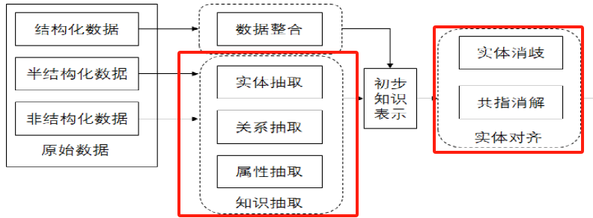
知识图谱构建的两大关键：知识抽取与知识融合，其中知识抽取包括实体抽取、关系抽取、属性抽取；实体对齐包括实体消歧，与共指消解。
命名体识别与关系抽取的主要方法包括：（1）基于规则的方法： 使用预定义的规则、模板或正则表达式来识别命名实体。（2）基于统计学的方法： 使用机器学习技术，如条件随机场、支持向量机等，利用标注好的语料训练模型，对新文本进行识别。（3）基于深度学习的方法：使用神经网络模型，如循环神经网络（RNN）、长短期记忆网络（LSTM）、Transformer等，结合词嵌入和注意力机制等技术来进行命名实体识别。
实体对齐的方法主要包括：（1）基于规则的方法：利用预定义的规则或启发式方法，包括字符串相似性、词汇匹配、同义词匹配等规则。（2）基于相似性度量的方法：使用相似性度量来衡量两个实体之间的相似程度。包括编辑距离、余弦相似度、Jaccard相似度等。（3）基于知识图谱嵌入的方法：将实体嵌入到低维向量空间中，通过学习实体之间的相似性来进行对齐。如TransE、TransH、TransR等。（4）基于词嵌入的方法：将实体的标签、描述或其他属性表示为词嵌入向量。如Word2Vec、GloVe等。（5）基于深度学习的方法：使用深度神经网络，来学习实体之间的对应关系。通常需要大量的标注数据。
SCUT

Slide 4
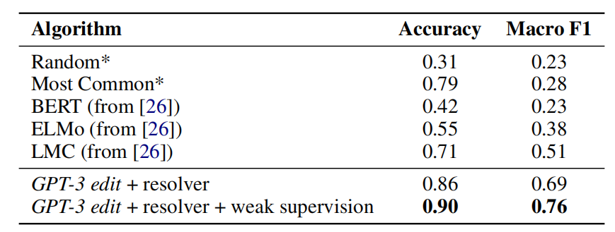
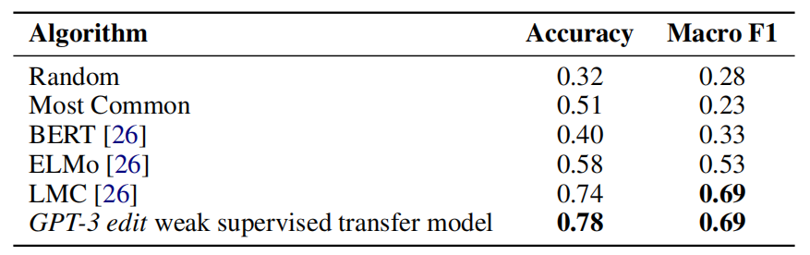
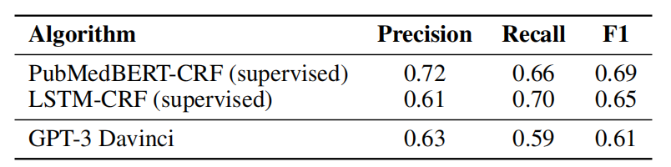
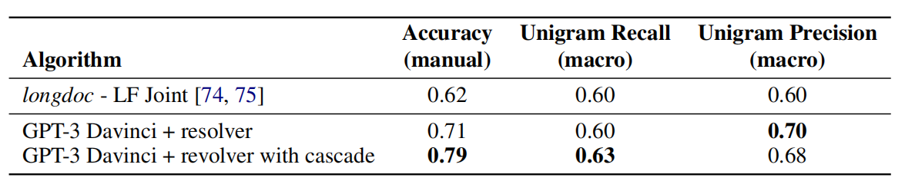
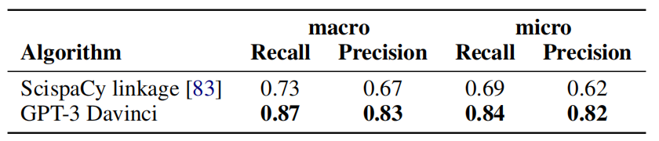
Agrawal等使用不同模型作为工具来执行以下知识图谱构建的任务：(1) 概念消歧、(2) 证据提取、(3) 共指消解和 (4) 概念提取，通过手动注释 CASI 数据集中的示例以及感兴趣的新任务的标签来获得这些新数据集。
缩写词识别 缩写词反向替换 生物医学证据提取
共指消解 药物提取
虽然大型语言模型在临床信息提取任务上显然表现出极大的潜力，但在共指消解中存在匹配的精确性问题。研究发现 GPT-3 存在一种偏向于输出非平凡答案的倾向，即使在没有答案的情况下也是如此。因此，重要的是要构造提示或场景，避免这种陷阱。
Agrawal, M., Hegselmann, S., Lang, H., Kim, Y., & Sontag, D. (2023, May). Large Language Models are Zero-Shot Clinical Information Extractors. arXiv, 1-31.
SCUT

Slide 5
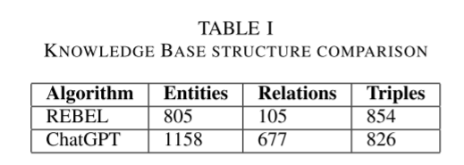
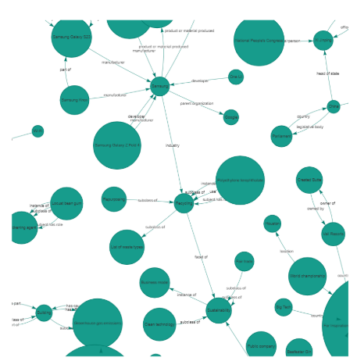
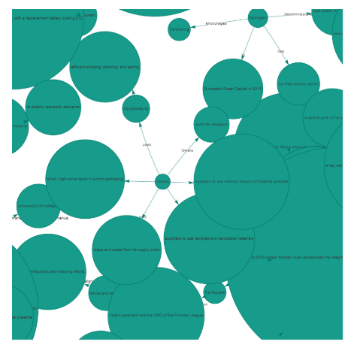
分析了如何将基础 LLM（如 ChatGPT）的当前进展与用于联合实体和关系提取的专门预训练模型（如 REBEL）进行比较。Trajanoska使用与可持续性相关的文本作为用例进行了多次实验。研究结果表明，使用高级 LLM 模型可以提高从非结构化文本创建知识图谱的过程的准确性。
基于 ChatGPT的实验分为（1）不使用生成本体的提示；（2）使用生成本体的提示
Trajanoska, M., Stojanov, R., & Trajanov, D. (2023, May). Enhancing Knowledge Graph Construction Using Large Language Models. arXiv, 1-6.
SCUT

Slide 6
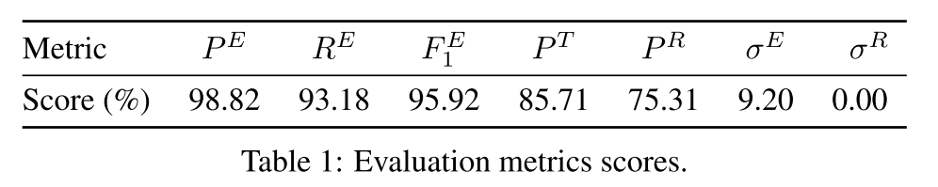
Iterative Zero-Shot LLM Prompting for Knowledge Graph Construction
事实上，LLM的大规模分析和生成类人文本的能力可以在知识表示方面发挥重要作用，大语言模型可以在该过程增强知识图谱的生成，例如提取实体和关系、消歧或文本推理。特别是，依靠LLM提示可能是KG生成的一个关键点。通过编写适当的提示，大语言模型可以有效地处理结构化和非结构化文本，并将其转换为知识图谱组件。格式良好的提示可以提取相关实体、关系和类型。在给定的一组输入文档上迭代地使用一系列适当的提示来提取相关的三元组及其属性以组成知识图谱。随后，在进一步提示策略的支持下，文章定义了适当的实体、谓词解析方法来解决实体和关系共指关系。
• PE：实体生成的精度；
• RE：实体生成的召回；
• FE 1：实体生成的F分数；
• PT：实体类型的精确度；
• PR：关系提取的精度。
我们进行了探索阶段来寻找最佳提示策略：以试错法迭代任务分解和提示定义活动，直到每个任务都以足够的可靠性和准确性执行。我们首先使用官方指南3作为参考，并逐渐利用在各种试验中获得的经验，最终定义了当前的候选三元组提取阶段。
其中我们首先识别文本块中的实体（实体提取），然后然后检查它们如何相互关联以找到实际的三元组（迭代三元组提取）
S1) 对实体含义的解释；
S2) 检索用户文本中提及的实体的明确请求，指定为每个实体提供描述和类型列表的附加要求；
S3) 正确格式化输出的详细信息。
Carta, S., Giuliani, A., Piano, L., Podda, A. S., et al. (2023, July). Iterative Zero-Shot LLM Prompting for Knowledge Graph Construction. arXiv, 1-18.
SCUT

Slide 7
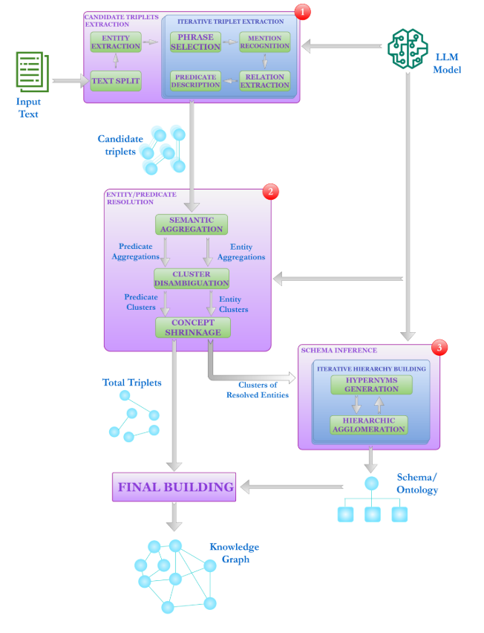
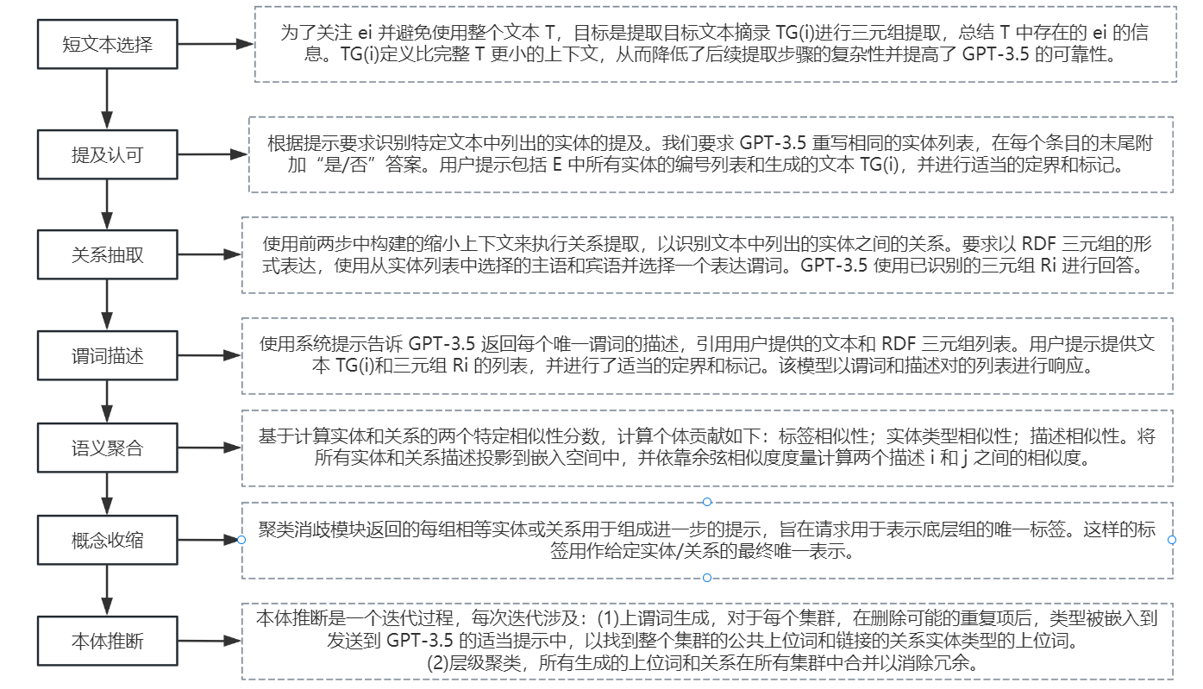
Iterative Zero-Shot LLM Prompting for Knowledge Graph Construction
SCUT

Slide 8
总结
1.现有文献已证明ChatGPT等大语言模型在知识图谱构建的关键步骤中具有良好性能，与传统命名体识别、关系抽取的算法相比， 如 BiLSTM+CRF，CNN等，ChatGPT能取得较好的识别结果，且无需大量的训练样本。
2.单纯依赖ChatGPT进行命名体识别与关系抽取等任务，并不能达到最佳结果，结合合适的提示或示例，即模型在被给定几个任务示例或较为详细的任务说明的情况下，能增强模型对任务本身的理解，从而达到更高的学习效能。
3.新领域“Prompt Engineering”，Prompt Engineering 是一种人工智能（AI）技术，它通过设计和改进 AI 的 prompt 来提高 AI 的表现。Prompt Engineering 的目标是创建高度有效和可控的 AI 系统，使其能够准确、可靠地执行特定任务。
如6月发表的文章《Prompt Engineering with ChatGPT: A Guide for Academic Writers》/《Optimizing Machine Translation through Prompt Engineering: An Investigation into ChatGPT's Customizability》
1.https://neo4j.com/developer-blog/create-neo4j-database-model-with-chatgpt/
2.Prompt engineering——吴恩达课程笔记https://zhuanlan.zhihu.com/p/627321715
3.https://www.promptingguide.ai/zh/techniques/tot
SCUT

Slide 9
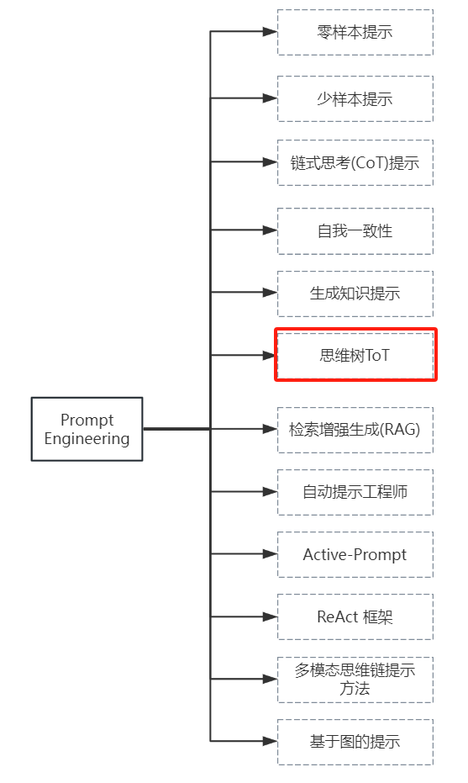
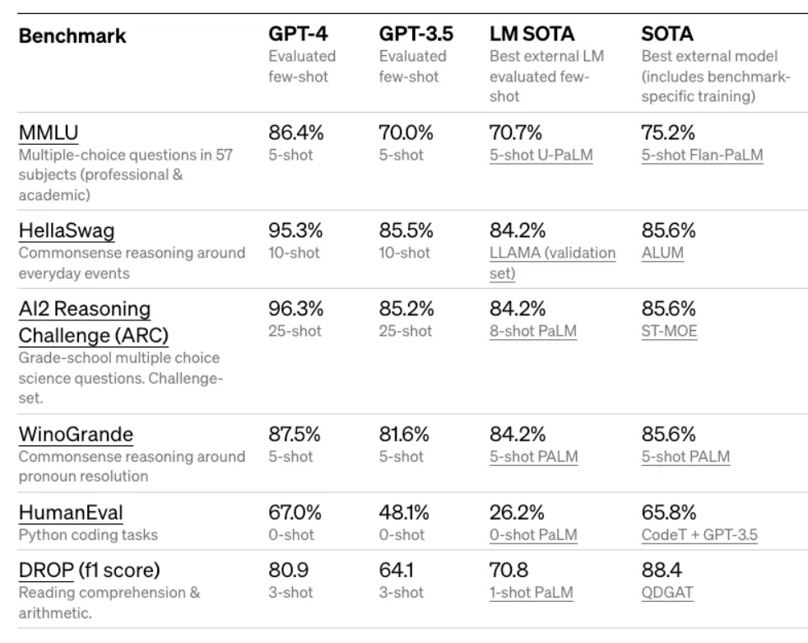
SCUT

Slide 10
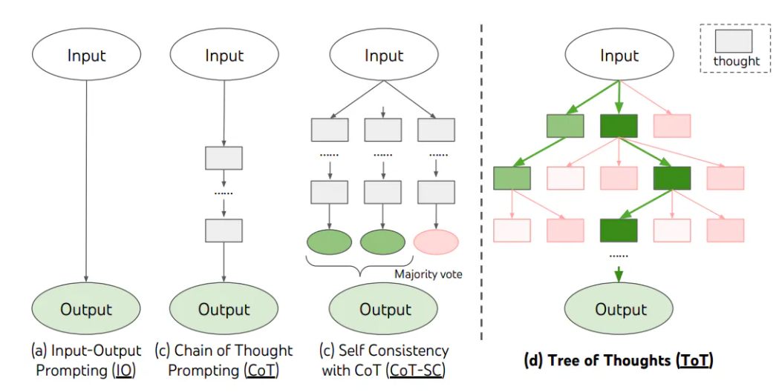
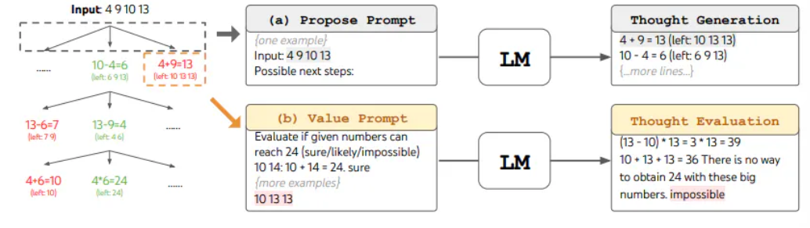
对于需要探索或预判战略的复杂任务来说，Yao et el. (2023) 提出了思维树（Tree of Thoughts，ToT）框架，该框架基于思维链提示进行了总结，引导语言模型探索把思维作为中间步骤来解决通用问题。ToT 完成算 24 的游戏任务要执行广度优先搜索（BFS），每步思维的候选项都要求 LM 给出能否得到 24 的评估：（一定能/可能/不可能） 。作者讲到：“目的是得到经过少量向前尝试就可以验证正确（sure）的局部解，基于‘太大/太小’的常识消除那些不可能（impossible）的局部解，其余的局部解作为‘maybe’保留。”每步思维都要抽样得到 3 个评估结果。
Yao, S., Yu, D., Zhao, J., Shafran., S., et al. (2023, July). Tree of Thoughts: Deliberate Problem Solving with Large Language Models. arXiv, 1-11.
SCUT

Slide 11
编写prompt的原则与策略，2个原则：
1、编写清晰、具体的指令：清晰与具体的指令将引导模型给出更准确详细的输出！
策略一：使用分隔符清晰地表示输入的不同部分。你可以使用任何明显的标点符号将特定的文本部分与prompt的其余部分分开，分隔符可以是：`，""，<>。这样是为了防止特定的文本与prompt冲突，导致prompt不明确。
策略二：要求一个结构化的输出。可以要求模型生成一个结构化的输出（如 Json、HTML 等格式），这可以使模型的输出更容易被我们解析。
策略三：要求模型检查是否满足条件。如果任务做出的假设不一定满足，我们可以告诉模型先检查这些假设，如果不满足，指示并停止执行。你还可以考虑潜在的边缘情况以及模型应该如何处理它们，以避免意外的错误或结果。
策略四：提供少量示例。也就是gpt3里那种few-shot的方式，在要求模型执行实际任务之前，提供给它少量成功执行任务的示例。
2、给模型时间去思考
引导模型在得出最终答案前进行一系列相关推理，指示模型花更多时间思考问题，这意味着它在任务上花费了更多的计算资源。防止模型在短时间内或用少量文字得出可能得出错误的结论。
策略一：指定完成任务所需的步骤。对于一些复杂的任务，给模型提供该任务的一系列步骤，有助于生成更满意的结果。
策略二：指导模型在下结论之前找出一个自己的解法。在你希望模型根据文本生成答案的情况下，另一种减少幻觉的策略是先要求模型找到文本中的任何相关引用，然后要求它使用这些引用来回答问题，这种追溯源文档的方法通常对减少幻觉非常有帮助。
1）三元组应该简洁
2）应该捕获实体的上下文信息
3）知识图谱不包含冗余的三元组
4）知识图谱可以动态更新
5）实体应该密集连接
6）应该包括不同类型实体之间的关系
7) 数据源应该是多领域的
8) 构建知识图谱的数据应该是不同类型、来自不同资源的
9) 同义词应该映射，并消除歧义以确保表达的可协调性
10) 知识图谱应该以结构化的方式组织三元组，便于机器处理
11) 相对于 KG 大小的可扩展性
12) 实体的属性不应被遗漏
13) 知识图谱应该是公开的和专有的
14) 知识图谱应该是权威的
15) 知识图谱应该集中
16) 三元组不应相互矛盾
17) 对于特定领域的任务，知识图谱应与该领域相关
18）知识图谱应包含最新资源，保证新鲜度
SCUT

Slide 12

感谢
汇报人：陈达
汇报日期：2023.11.26

